Slide 1
Herzlich willkommen zu unserem Informationsabend, liebe Eltern unserer Vorschulkinder!
Was erwartet Sie an diesem Elternabend?
Allgemeine Informationen zur Schulreife
Herr Rüttiger
Rechtlicher Rahmen zur Einschulung
Möglichkeiten der Mittagsbetreuung in der Offenen Ganztagsschule
Frau Ziesing, Frau Beck,
Frau Mützel

Slide 2
GRUNDSCHULE FRAMMERSBACH
Von der Flexiblen Grundschule zurück zur „normalen Regelschule“
Flexible Grundschule
bisher
Jetzt wieder „normale Regelschule“
Zusammenlegung der Jahrgangsstufen 1 und 2 zur Eingangsstufe auf der Basis jahrgangsgemischter Klassen
Möglichkeit der ein, zwei oder dreijährigen Verweildauer
Miteinander – nebeneinander – voneinander lernen in der Jahrgangsmischung
Lernentwicklungsgespräche
Klassengemeinschaft in jahrgangsreinen Klassen ohne Lehrkraftwechsel in Differenzierungen
Möglichkeit bleibt erhalten durch freiwilliges Wiederholen oder Zurücktreten
Miteinander – nebeneinander – voneinander lernen in der jahrgangsreinen Klasse
Lernentwicklungsgespräche

Slide 3
GRUNDSCHULE FRAMMERSBACH
Anmeldepflichtig
Einschulungskorridor
Nicht anmeldepflichtig
-> Kinder aus dem Einschulungskorridor vom vergangenen Jahr
-> Im Vorjahr zurückgestellte Kinder
Alle Kinder mit Geburtsdatum 1.10.2017 bis 30.6.2018
Zurückstellung in Ausnahmen möglich, - auf Antrag der Erziehungsberechtigten - auf Antrag der Schulleitung
Hinweis: Jedes dieser Kinder wird am Tag der Schuleinschreibung angemeldet oder (vorher schon) zurückgestellt!
Alle Kinder mit Geburtsdatum 1.07.2018 bis 30.9.2018
Einschulung ist Elternwille
Eltern können selbst entscheiden, ob ihr Kind eingeschult werden soll
Schriftliche Mitteilung an Schule (Formular der Schule oder formlos mit Unterschrift), wenn nicht eingeschult werden soll Hinweis: Geben Sie als Eltern bis zum 1.April keine Erklärung ab, wird Ihr Kind schulpflichtig und muss offiziell angemeldet werden Nicht-Einschulung ist keine Zurückstellung!!

Slide 4
GRUNDSCHULE FRAMMERSBACH
Zurückstellung (Kinder mit Geb.-Datum bis 30.06.18): „… wenn zu erwarten ist, dass das Kind voraussichtlich erst ein Schuljahr später mit Erfolg am Unterricht der Grundschule teilnehmen kann.“ Hierbei müssen zwingend alle zur Verfügung stehenden pädagogischen und organisatorischen Möglichkeiten vor Ort berücksichtigt werden. (In Flexiblen Grundschulen und Schulen mit Schulprofil Inklusion finden Zurückstellungen grundsätzlich nur noch in absoluten Ausnahmefällen statt.)
Erziehungsberechtigte wünschen die Zurückstellung unter Angabe wichtiger Gründe; Die Schulleitung prüft und verfügt; -> Nachweis durch ärztliches Gutachten
Lehrkraft oder Schulleitung beantragen die Zurückstellung und beraten die Erziehungsberechtigten; ggf. Einbeziehung eines Schularztes
Die Zurückstellung kann erfolgen noch bis zum 30. November nach Schuljahresbeginn durch Entscheidung der Schulleitung.

Slide 5
GRUNDSCHULE FRAMMERSBACH
Wann und wie muss ich oder kann ich mein Kind an der Schule anmelden???
Tag der Schuleinschreibung am Mittwoch, 6.März 2024, 14.00 Uhr
Anmeldung für die Offene Ganztagsschule mit Formular (auf der Homepage) bis spätestens 1.Juni 2024
Für die Schuleinschreibung sind folgende Unterlagen zur Schule mitzubringen:
- Geburtsurkunde oder Stammbuch (Kopie)
- Untersuchungsbescheid über ärztliche Einschulungsuntersuchung (Original)
- eventuell Sorgerechtsbeschluss, wenn er ergangen ist (Kopie)
- eventuell ärztl. Attest/Empfehlung für eine Zurückstellung
- Nachweis der Masernimpfung (Kopie des Impfasses mit Namen des Kindes) oder eine Bescheinigung des Kinderarztes, dass diese Impfung durchgeführt wurde.
- Fragebogen zur Schulanmeldung (bitte ergänzen und unterschreiben)

Slide 6
GRUNDSCHULE FRAMMERSBACH
Weitere wichtige Informationen:
- Anmeldung erfolgt grundsätzlich an der zuständigen Sprengelschule. Eine Beschulung Ihres Kindes an einer anderen Schule kann danach durch einen Gastschulantrag gestellt werden. Dafür sind triftige Gründe notwendig!
- Grundsätzlich können alle Kinder – auch Kinder mit sonderpädagogischem Förderbedarf – an der Grundschule angemeldet werden. Umgekehrt können Eltern ein Kind mit sonderpädagogischem Förderbedarf auch direkt an der Förderschule anmelden! (In diesem Fall bitte an unserer Grundschule Bescheid geben)

Slide 7
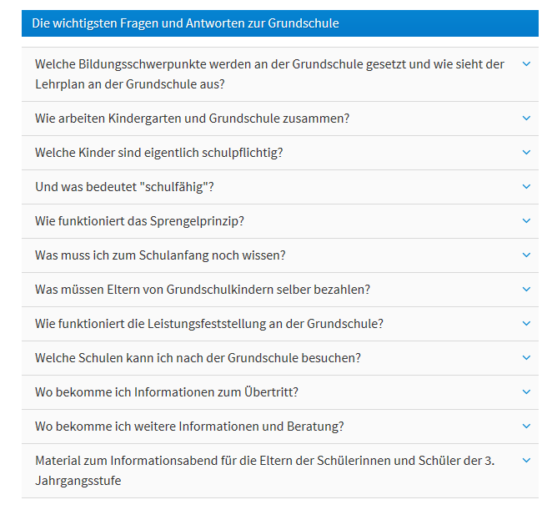
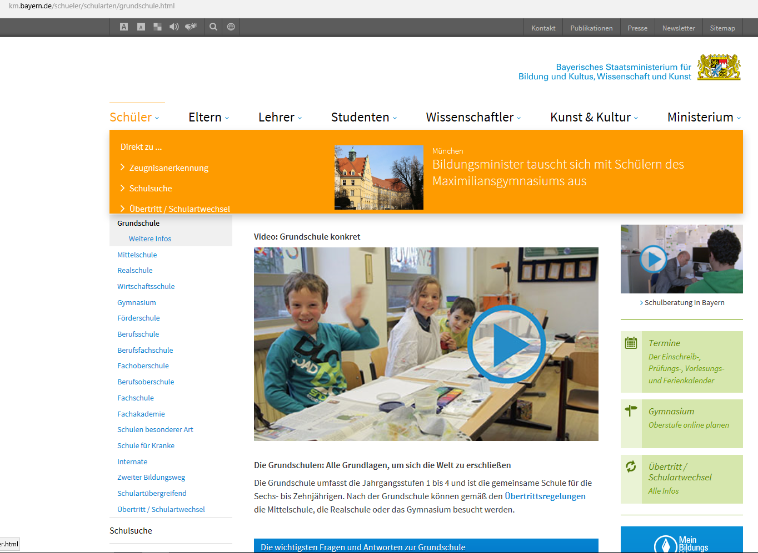
GRUNDSCHULE FRAMMERSBACH
www.km.bayern.de/schueler/schularten/grundschule.html

Slide 8
GRUNDSCHULE FRAMMERSBACH
www.schule-frammersbach.org Eltern -> Einschulung

Slide 9
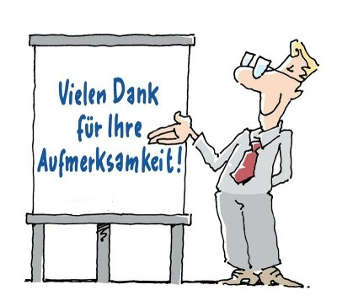
GRUNDSCHULE FRAMMERSBACH

